Slide 1
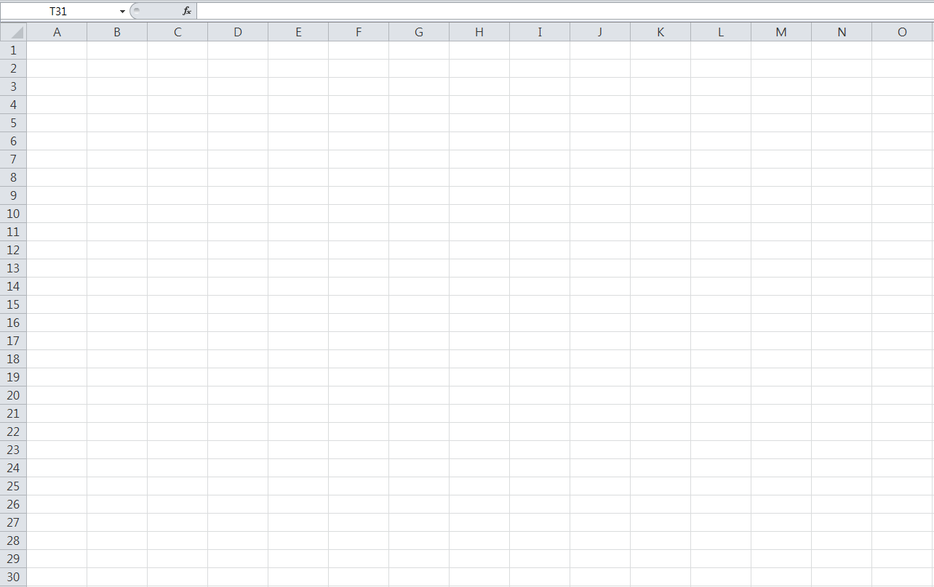

POI 엑셀 데이터 관리
1조
조원
전광호
문정길
오혁준

Slide 2
POI 엑셀 데이터 관리
1. 라이브러리의 용도
엑셀
저장 할 정보를 리스트화하여
출력 및 관리하기 위해 사용한다.
2. 라이브러리 지원 사이트
3. 라이브러리의 사용법
및 예제 작성
4. 프로젝트에서 팀원의 역할

Slide 3

POI 엑셀 데이터 관리
1. 라이브러리의 용도
2. 라이브러리 지원 사이트
3. 라이브러리의 사용법
및 예제 작성
https://www.apache.org/
4. 프로젝트에서 팀원의 역할

Slide 4
POI 엑셀 데이터 관리
1. 라이브러리의 용도
2. 라이브러리 지원 사이트
3. 라이브러리의 사용법
및 예제 작성
4. 프로젝트에서 팀원의 역할

Slide 5
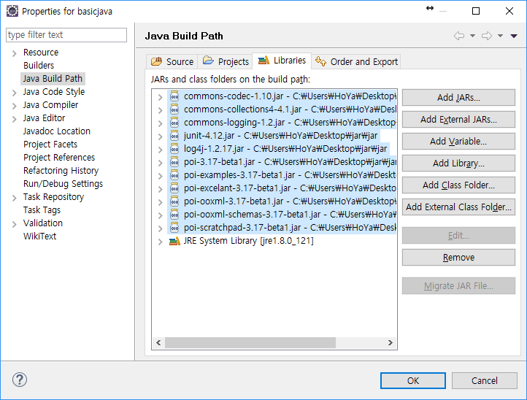

Slide 6
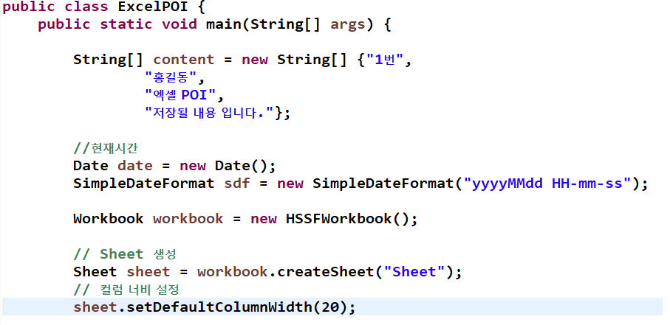

Slide 7
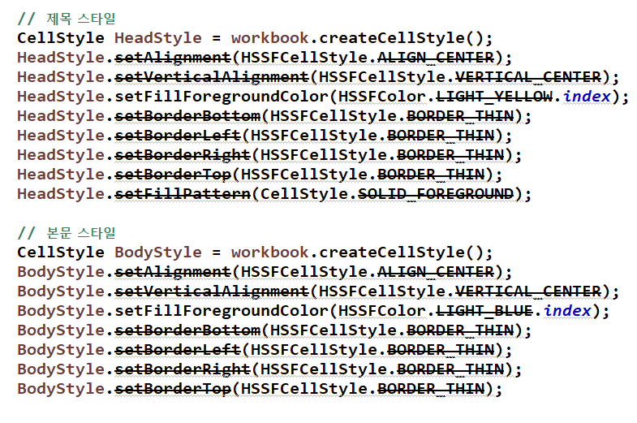

Slide 8
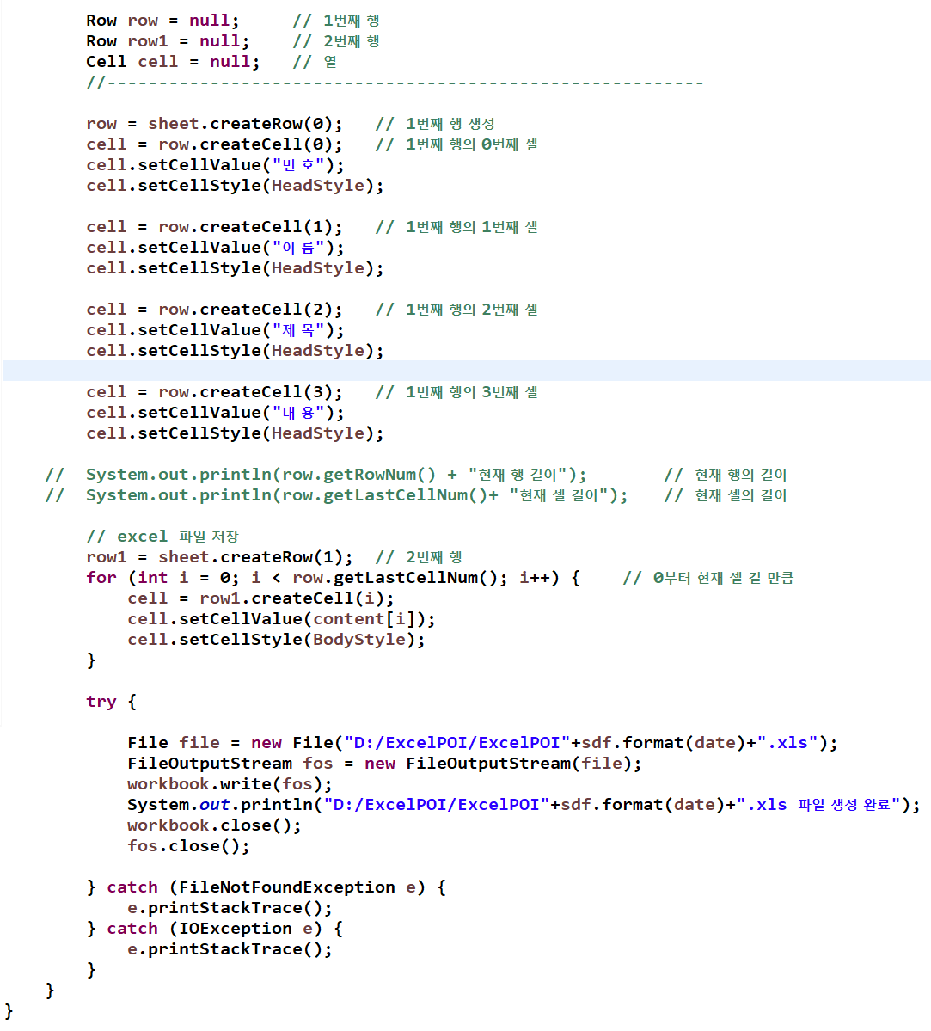

Slide 9
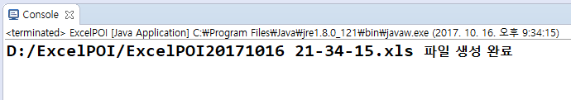

Slide 10
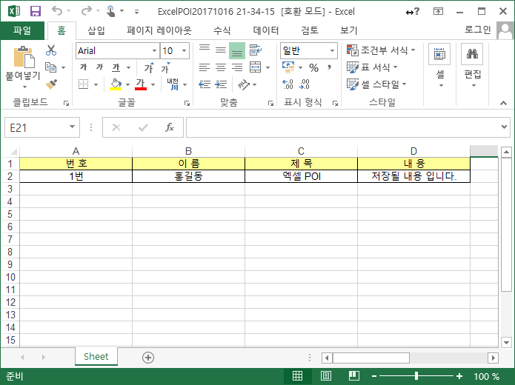

Slide 11
POI 엑셀 데이터 관리
1. 라이브러리의 용도
PL (Project Leader)
2. 라이브러리 지원 사이트
팀의 리더 역활을 한다.
TA (Technical Architecture)
3. 라이브러리의 사용법
및 예제 작성
하드웨어 및 네트워크 기술 요소에 대한 구조를 담당
DA (Data Architecture)
데이터를 체계적, 구조적으로 관리하고 설계를 담당
4. 프로젝트에서 팀원의 역할
AA (Application Architect)
애플리케이션에 대한 표준 가이드 및 아키텍쳐 구조를 담당

Slide 12
POI 엑셀 데이터 관리
1. 라이브러리의 용도
2. 라이브러리 지원 사이트
3. 라이브러리의 사용법
및 예제 작성
4. 프로젝트에서 팀원의 역할

